Slide 1
MySQL + Hibernate TUNING
Alicja Salamon, Dawid Aksamit

Slide 2
Agenda
Wstęp
Ładowanie danych
Zapytania 1-6
Zestawienie wyników
Bibliografia

Slide 3


Wstęp
Indeksy
Procedury składowane
Widoki
Konfiguracja bazy danych
batch_size
fetch_size
EhCache
dynamic-insert
NamedQuery
SQL
HQL
innodb_buffer_pool_size
query_cache_size
Optymistic lock
…

Slide 4
Co rozsądny programista skonfigurować powinien…
…jeśli chce zwiększyć wydajność
<property name="hibernate.show_sql">false</property>
log4j.logger.org.hibernate.SQL=debug
…jeśli chce badać wydajność
<property name="hibernate.show_sql">true</property>
# logs the SQL statements log4j.logger.org.hibernate.SQL=debug # Some more useful loggings # Logs SQL statements for id generation log4j.logger.org.hibernate.id=info # Logs the JDBC-Parameter which are passed to a query (very verbose) log4j.logger.org.hibernate.type=debug # Logs cache related activities log4j.logger.org.hibernate.cache=debug
<property name="hibernate.show_sql">true</property> <property name=“format_sql”>true</property> <property name=“use_sql_comments”>true</property>
Statistics statistics = sessionFactory.getStatistics(); statistics.setStatisticsEnabled(true); statistics.logSummary();

Slide 5
Legenda
Oś x – numer testu
Oś y – czas w milisekundach
Punkty niebieskie – czas przed optymalizacją
Punkty czerwone – czas po optymalizacji

Slide 6
Ładowanie danych
<property name="hibernate.jdbc.batch_size">20</property>
Session session = sessionFactory.openSession();
Transaction tx = session.beginTransaction();
for ( int i=0; i<100000; i++ ) {
Customer customer = new Customer(.....);
session.save(customer);
if ( i % 20 == 0 ) { //20, same as the JDBC batch size
//flush a batch of inserts and release memory:
session.flush();
session.clear();
}
} tx.commit(); session.close();

Slide 7
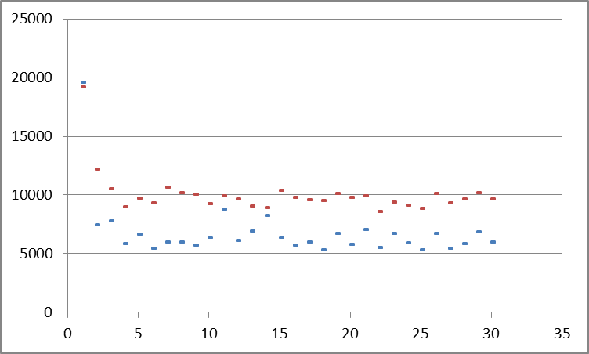
Ładowanie danych
<class name="mapping.OrderDetail" table="ORDERDETAILS" dynamic-insert="true">

Slide 8
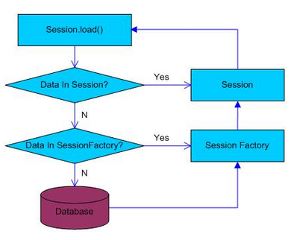
Słówko o cache’u

Slide 9
Ile zamówień z każdego kraju zostało zrealizowanych?
<property name="hibernate.cache.use_second_level_cache"> true </property> <property name="hibernate.cache.use_query_cache"> true </property> <property name="hibernate.cache.region.factory_class"> org.hibernate.cache.ehcache.EhCacheRegionFactory </property>
<ehcache updateCheck="false">
<diskStore path="java.io.tmpdir"/>
<defaultCache
maxElementsInMemory="10000"
eternal="false"
timeToIdleSeconds="120"
timeToLiveSeconds="120"
overflowToDisk="true"
/>
</ehcache>

Slide 10
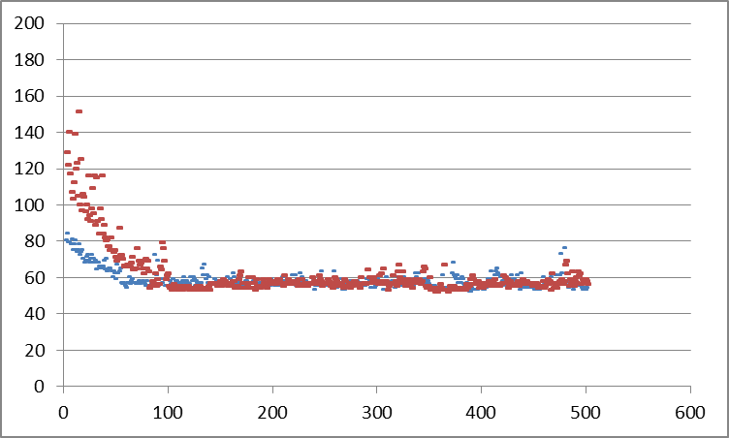
Ile zamówień z każdego kraju zostało zrealizowanych?

Slide 11
Jaki był średni czas realizacji zamówienia w każdym roku?
<sql-query name="query2"> <![CDATA[select avg(DATEDIFF(ShippedDate, OrderDate)), year(ShippedDate) from orders group by year(ShippedDate)]]> </sql-query>
List result = session.getNamedQuery("query2").list();

Slide 12
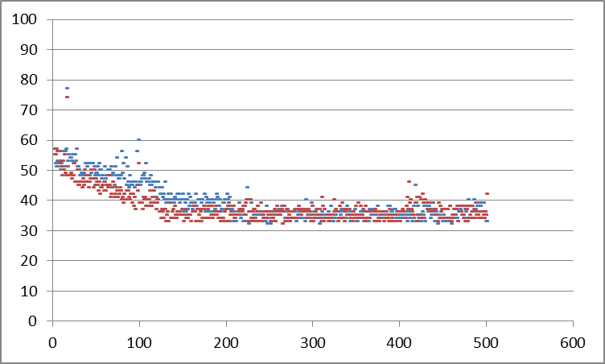
Jaki był średni czas realizacji zamówienia w każdym roku?

Slide 13
Słówko o indeksach
Rodzaje indeksów
PRIMARY KEY, UNIQUE, INDEX, FULLTEXT
Większość z MySQLowych indeksów jest trzymana w B-drzewach.
Kiedy używać indeksów?
Jeśli w zapytaniu z użyciem WHERE będziemy szukać wartości z kolumny z nałożonym indeksem
Jeśli będziemy na szukali wartości MIN() or MAX() dla indeksowanej kolumny
Jeśli będziemy sortować wiersze tabeli po wartościach kolumny z indeksem

Slide 14
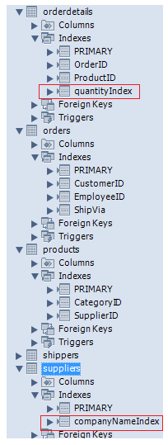
Ile sztuk produktów od każdego z dostawców udało się sprzedać?
CREATE INDEX quantityIndex ON orderdetails(Quantity);
CREATE INDEX companyNameIndex ON suppliers(companyName);

Slide 15
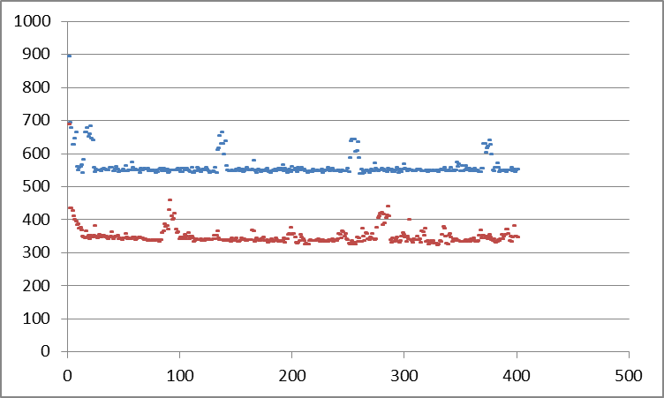
Ile sztuk produktów od każdego z dostawców udało się sprzedać?

Slide 16
Jaka kwota zamówień była zgłaszana w każdy z dni tygodnia?
<query name="query4">
<![CDATA[select dayOfWeek(o.orderDate), sum(od.unitPrice * od.quantity) from OrderDetail od join od.orderID o group by dayOfWeek(o.orderDate)]]>
</query>
List results = session.getNamedQuery("query4").list();

Slide 17
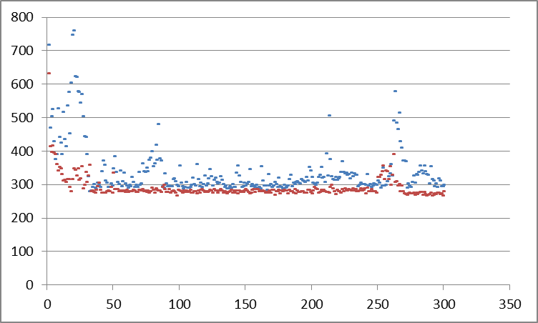
Jaka kwota zamówień była zgłaszana w każdy z dni tygodnia?

Slide 18
Jaka była wartość produktów zamówionych z każdego z krajów w każdym roku?
CREATE PROCEDURE `northwindmysql`.`proc_query5` ()
BEGIN
select Country, YEAR(OrderDate), sum(UnitPrice * Quantity) from orderdetails
inner join orders on orderdetails.OrderID = orders.OrderID
inner join customers on orders.OrderID = orderdetails.orderID
group by Country, YEAR(OrderDate);
END
List result = session.createSQLQuery("call proc_query5()").list();

Slide 19
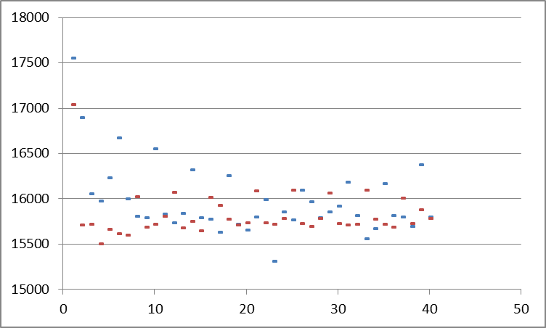
Jaka była wartość produktów zamówionych z każdego z krajów w każdym roku?

Slide 20
Jaka była średnia wartość jednej sztuki produktu dla każdego ze spedytorów w każdym roku?
# If set to 1, InnoDB will flush (fsync) the transaction logs to the
# disk at each commit, which offers full ACID behavior. If you are
# willing to compromise this safety, and you are running small
# transactions, you may set this to 0 or 2 to reduce disk I/O to the
# logs. Value 0 means that the log is only written to the log file and
# the log file flushed to disk approximately once per second. Value 2
# means the log is written to the log file at each commit, but the log
# file is only flushed to disk approximately once per second.
innodb_flush_log_at_trx_commit=0

Slide 21
Jaka była średnia wartość jednej sztuki produktu dla każdego ze spedytorów w każdym roku?
# Query cache is used to cache SELECT results and later return them
# without actual executing the same query once again. Having the query
# cache enabled may result in significant speed improvements, if your
# have a lot of identical queries and rarely changing tables. See the
# "Qcache_lowmem_prunes" status variable to check if the current value
# is high enough for your load.
# Note: In case your tables change very often or if your queries are
# textually different every time, the query cache may result in a
# slowdown instead of a performance improvement.
query_cache_size=1

Slide 22
Jaka była średnia wartość jednej sztuki produktu dla każdego ze spedytorów w każdym roku?
# InnoDB, unlike MyISAM, uses a buffer pool to cache both indexes and
# row data. The bigger you set this the less disk I/O is needed to
# access data in tables. On a dedicated database server you may set this
# parameter up to 80% of the machine physical memory size. Do not set it
# too large, though, because competition of the physical memory may
# cause paging in the operating system. Note that on 32bit systems you
# might be limited to 2-3.5G of user level memory per process, so do not
# set it too high.
innodb_buffer_pool_size=2G

Slide 23
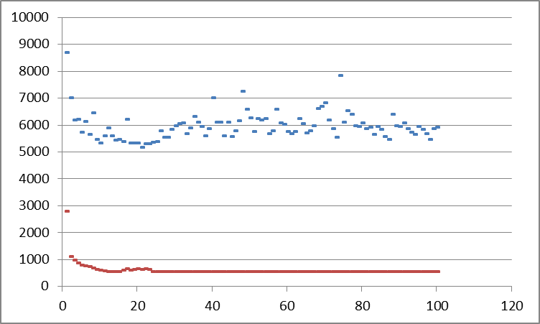
Jaka była średnia wartość jednej sztuki produktu dla każdego ze spedytorów w każdym roku?

Slide 24
Zestawienie wyników
 | Przed | Optymalizacja | po
Ładowanie danych dotyczących zamówień | 6783,067 | " dynamic-insert="true" | 10029,333
ile zamówień z każdego kraju zostało zrealizowanych? | 58,654 | EhCache | 62,156
jaki był średni czas realizacji zamówienia w każdym roku? | 39,832 | <sql-query name="query2"> | 38,186
ile sztuk produktów od każdego z dostawców udało się sprzedać? | 557,7575 | indeksy | 347,0275
Jaka kwota zamówień była zgłaszana w każdy z dni tygodnia? | 339,0367 | <query name="query4"> | 288,5967
jaka była wartość produktów zamówionych z każdego z krajów w każdym roku? | 15979,15 | call proc_query5() | 15819,28
jaka była kwota produktów zamówionych z każdego z krajów w każdym roku? | 5952,77 | innodb_buffer_pool_size=2G | 592,27

Slide 25
Linkografia
http://java.dzone.com/articles/hibernate-performance-tuning?page=0,0
http://docs.jboss.org/hibernate/orm/3.3/reference/en/html/performance.html
http://www.laliluna.de/articles/java-persistence-hibernate/performance-tips-hibernate-java-persistence.html
http://arnosoftwaredev.blogspot.com/2011/01/hibernate-performance-tips.html
http://stackoverflow.com/questions/10319205/hibernate-performance-best-practice
http://www.mkyong.com/hibernate/hibernate-named-query-examples/
http://dev.mysql.com/doc/refman/5.0/en/innodb-tuning.html

